Slide 1
第6章 行为型设计模式

Slide 2

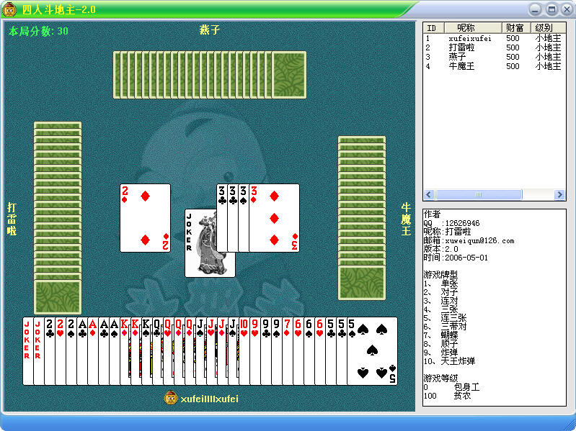
本章教学内容
6.1行为型模式
6.2 观察者模式(Oberserver)
6.3 策略模式（Strategy ）
6.4 模板方法模式(Template method)
6.5 迭代模式（Iterator）
6.6 中介者模式（Mediator）
6.7 责任链模式（Chain of Responsibility）
6.8 状态模式（State）
6.9 访问者模式（Visitor）
6.10 命令模式 （Command）
6.11 备忘录模式（Memento ）

Slide 3
本节教学内容
行为型模式
  行为型模式概述
  行为型模式简介
模板方法模式
观察者模式
模式动机与定义
  模式结构与分析
  模式实例与解析
  模式效果与应用
  模式扩展

Slide 4
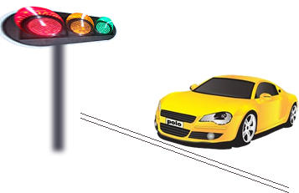
行为型模式
行为型模式概述
  行为型模式(Behavioral Pattern)是对在不同的对象之间划分责任和算法的抽象化。
  行为型模式不仅仅关注类和对象的结构，而且重点关注它们之间的相互作用。
  通过行为型模式，可以更加清晰地划分类与对象的职责，并研究系统在运行时实例对象之间的交互。在系统运行时，对象并不是孤立的，它们可以通过相互通信与协作完成某些复杂功能，一个对象在运行时也将影响到其他对象的运行。

Slide 5
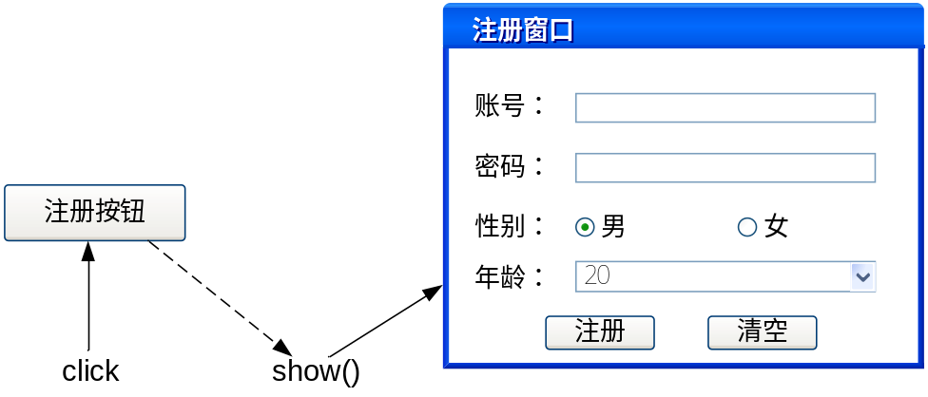
行为型模式
行为型模式概述
  行为型模式分为类行为型模式和对象行为型模式两种：
    类行为型模式：类的行为型模式使用继承关系在几个类之间分配行为，类行为型模式主要通过多态等方式来分配父类与子类的职责。
    对象行为型模式：对象的行为型模式则使用对象的聚合关联关系来分配行为，对象行为型模式主要是通过对象关联等方式来分配两个或多个类的职责。根据“合成复用原则”，系统中要尽量使用关联关系来取代继承关系，因此大部分行为型设计模式都属于对象行为型设计模式。

Slide 6
行为型模式
行为型模式简介
  观察者模式(Observer)
  策略模式(Strategy)
  职责链模式(Chain of Responsibility)
  命令模式(Command)
  解释器模式(Interpreter)
  迭代器模式(Iterator)
  中介者模式(Mediator)
  备忘录模式(Memento)
  状态模式(State)
  模板方法模式(Template Method)
  访问者模式(Visitor)

Slide 7

第1节
观察者模式

Slide 8
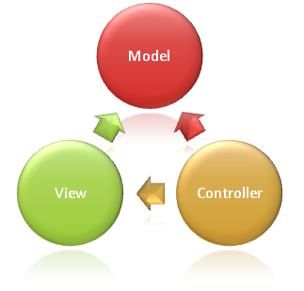
本节教学内容
观察者模式
  模式动机与定义
  模式结构与分析
  模式实例与解析
  模式效果与应用
  模式扩展

Slide 9
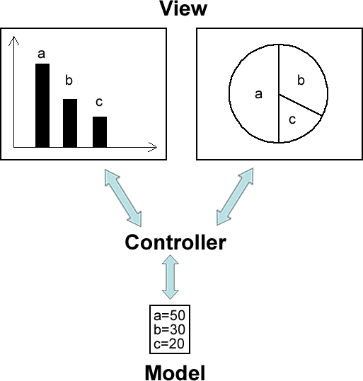
观察者模式
模式动机

Slide 10
观察者模式
模式动机
  建立一种对象与对象之间的依赖关系，一个对象发生改变时将自动通知其他对象，其他对象将相应做出反应。在此，发生改变的对象称为观察目标，而被通知的对象称为观察者，一个观察目标可以对应多个观察者，而且这些观察者之间没有相互联系，可以根据需要增加和删除观察者，使得系统更易于扩展，这就是观察者模式的模式动机。

Slide 11
观察者模式
模式定义
  观察者模式(Observer Pattern)：定义对象间的一种一对多依赖关系，使得每当一个对象状态发生改变时，其相关依赖对象皆得到通知并被自动更新。观察者模式又叫做发布-订阅（Publish/Subscribe）模式、模型-视图（Model/View）模式、源-监听器（Source/Listener）模式或从属者（Dependents）模式。观察者模式是一种对象行为型模式。

Slide 12
观察者模式
模式定义
  Observer Pattern: Define a one-to-many dependency between objects so that when one object changes state, all its dependents are notified and updated automatically.
  Frequency of use: high

Slide 13
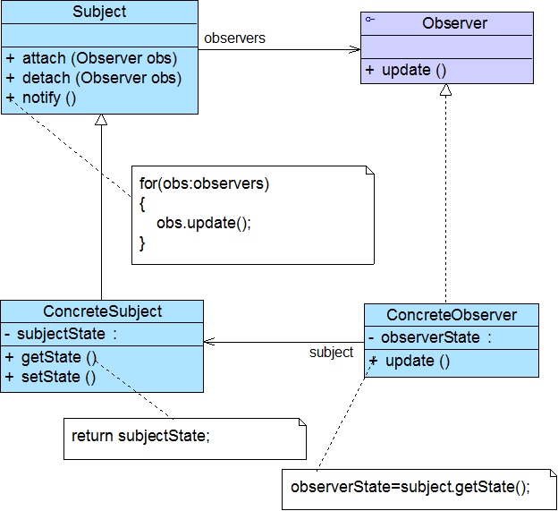
观察者模式
模式结构

Slide 14
观察者模式
模式结构
  观察者模式包含如下角色：
    Subject: 目标
    ConcreteSubject: 具体目标
    Observer: 观察者
    ConcreteObserver: 具体观察者

Slide 15
观察者模式
关键要素
目标，也称主题
  目标（主题）是观察者观察的对象，一个主题必须具备下面三个特征：
  持有监听的观察者的引用
  支持增加和删除观察者
  目标主题状态改变，通知观察者
  观察者
  当目标主题发生变化，收到通知进行具体的处理是观察者必须具备的特征。

Slide 16
观察者模式
模式分析
  观察者模式描述了如何建立对象与对象之间的依赖关系，如何构造满足这种需求的系统。
  这一模式中的关键对象是观察目标和观察者，一个目标可以有任意数目的与之相依赖的观察者，一旦目标的状态发生改变，所有的观察者都将得到通知。
  作为对这个通知的响应，每个观察者都将即时更新自己的状态，以与目标状态同步，这种交互也称为发布-订阅(publish-subscribe)。目标是通知的发布者，它发出通知时并不需要知道谁是它的观察者，可以有任意数目的观察者订阅它并接收通知。

Slide 17
观察者模式
模式分析
  典型的抽象目标类代码如下所示：
public abstract class Subject { protected ArrayList observers = new ArrayList(); public abstract void attach(Observer observer); public abstract void detach(Observer observer); public abstract void notify(); }

Slide 18
观察者模式
模式分析
  典型的具体目标类代码如下所示：
public class ConcreteSubject extends Subject { public void attach(Observer observer) { observers.add(observer); } public void detach(Observer observer) { observers.remove(observer); } public void notify() { for(Object obs:observers) { ((Observer)obs).update(); } } }

Slide 19
观察者模式
模式分析
  典型的抽象观察者代码如下所示：
public interface Observer { public void update(); }

Slide 20
观察者模式
模式分析
  典型的具体观察者代码如下所示：
public class ConcreteObserver implements Observer { public void update() { //具体更新代码 } }

Slide 21
观察者模式
模式分析
  客户端代码片段如下所示：
Subject subject = new ConcreteSubject(); Observer observer = new ConcreteObserver(); subject.attach(observer); subject.notify();

Slide 22
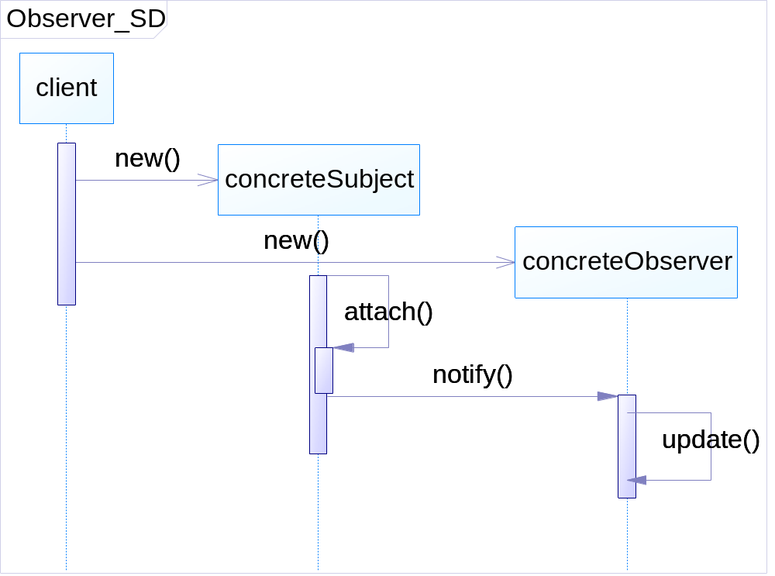
观察者模式
模式分析
  观察者模式顺序图如下所示：

Slide 23
观察者模式
观察者模式实例与解析
  实例一：猫、狗与老鼠
    假设猫是老鼠和狗的观察目标，老鼠和狗是观察者，猫叫老鼠跑，狗也跟着叫，使用观察者模式描述该过程。

Slide 24
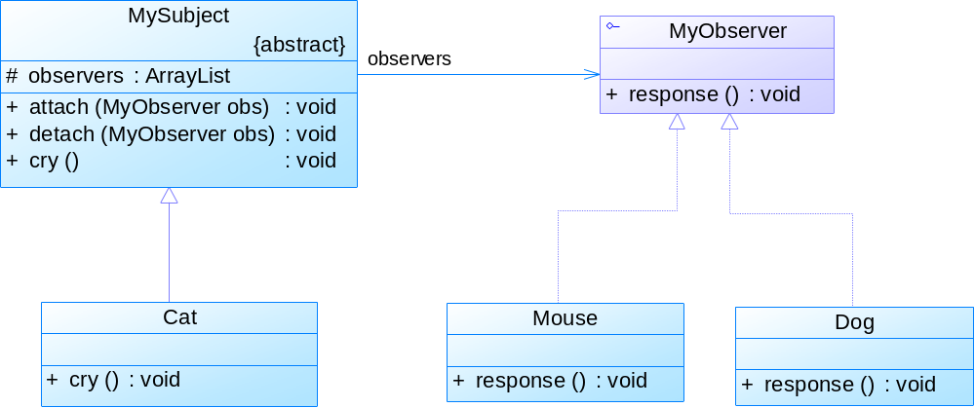
观察者模式
观察者模式实例与解析
  实例一：猫、狗与老鼠

Slide 25

观察者模式
观察者模式实例与解析
  实例一：猫、狗与老鼠
    参考代码
演示……

Slide 26
观察者模式
观察者模式实例与解析
  实例二：自定义登录控件
    Java事件处理模型中应用了观察者模式，下面通过一个实例来学习如何自定义Java控件，并给该控件增加相应的事件。该实例基于Java Swing/AWT控件，在Swing/AWT的相关类中封装了对事件的底层处理。

Slide 27
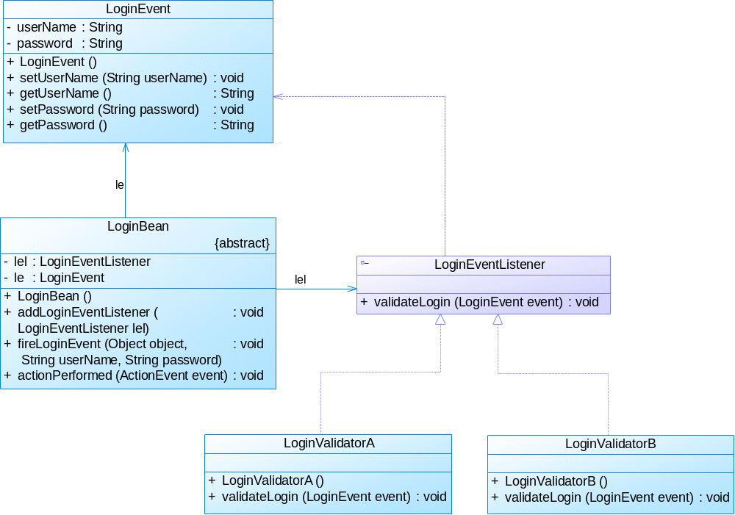
观察者模式
观察者模式实例与解析
  实例二：自定义登录控件

Slide 28
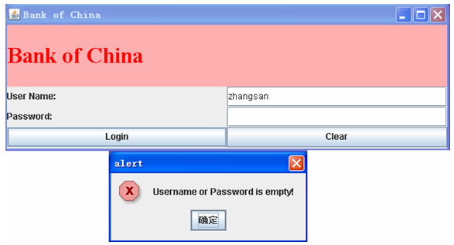
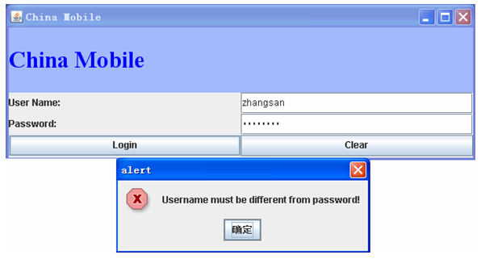
观察者模式
观察者模式实例与解析
  实例二：自定义登录控件
    参考代码
演示……

Slide 29
观察者模式
模式优缺点
  观察者模式的优点
    观察者模式可以实现表示层和数据逻辑层的分离，并定义了稳定的消息更新传递机制，抽象了更新接口，使得可以有各种各样不同的表示层作为具体观察者角色。
    观察者模式在观察目标和观察者之间建立一个抽象的耦合。
    观察者模式支持广播通信。
    观察者模式符合“开闭原则”的要求。

Slide 30
观察者模式
模式优缺点
  观察者模式的缺点
    如果一个观察目标对象有很多直接和间接的观察者的话，将所有的观察者都通知到会花费很多时间。
    如果在观察者和观察目标之间有循环依赖的话，观察目标会触发它们之间进行循环调用，可能导致系统崩溃。
    观察者模式没有相应的机制让观察者知道所观察的目标对象是怎么发生变化的，而仅仅只是知道观察目标发生了变化。

Slide 31
观察者模式
模式适用环境
  在以下情况下可以使用观察者模式：
    一个抽象模型有两个方面，其中一个方面依赖于另一个方面。将这些方面封装在独立的对象中使它们可以各自独立地改变和复用。
    一个对象的改变将导致其他一个或多个对象也发生改变，而不知道具体有多少对象将发生改变，可以降低对象之间的耦合度。
    一个对象必须通知其他对象，而并不知道这些对象是谁。
    需要在系统中创建一个触发链，A对象的行为将影响B对象，B对象的行为将影响C对象……，可以使用观察者模式创建一种链式触发机制。

Slide 32
第2节
策略模式

Slide 33
本章教学内容
策略模式
  模式动机与定义
  模式结构与分析
  模式实例与解析
  模式效果与应用
  模式扩展

Slide 34
策略模式
模式动机
  完成一项任务，往往可以有多种不同的方式，每一种方式称为一个策略，我们可以根据环境或者条件的不同选择不同的策略来完成该项任务。
  在软件开发中也常常遇到类似的情况，实现某一个功能有多个途径，此时可以使用一种设计模式来使得系统可以灵活地选择解决途径，也能够方便地增加新的解决途径。

Slide 35
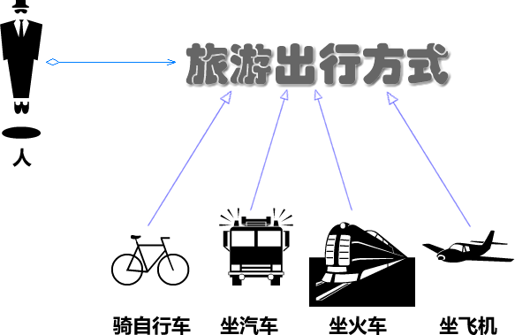
策略模式
模式动机

Slide 36
策略模式
模式动机
  在软件系统中，有许多算法可以实现某一功能，如查找、排序等，一种常用的方法是硬编码(Hard Coding)在一个类中，如需要提供多种查找算法，可以将这些算法写到一个类中，在该类中提供多个方法，每一个方法对应一个具体的查找算法；当然也可以将这些查找算法封装在一个统一的方法中，通过if…else…等条件判断语句来进行选择。这两种实现方法我们都可以称之为硬编码，如果需要增加一种新的查找算法，需要修改封装算法类的源代码；更换查找算法，也需要修改客户端调用代码。在这个算法类中封装了大量查找算法，该类代码将较复杂，维护较为困难。

Slide 37
策略模式
模式动机
  除了提供专门的查找算法类之外，还可以在客户端程序中直接包含算法代码，这种做法更不可取，将导致客户端程序庞大而且难以维护，如果存在大量可供选择的算法时问题将变得更加严重。
  为了解决这些问题，可以定义一些独立的类来封装不同的算法，每一个类封装一个具体的算法，在这里，每一个封装算法的类我们都可以称之为策略(Strategy)，为了保证这些策略的一致性，一般会用一个抽象的策略类来做算法的定义，而具体每种算法则对应于一个具体策略类。

Slide 38
策略模式
模式定义
  策略模式(Strategy Pattern)：定义一系列算法，将每一个算法封装起来，并让它们可以相互替换。策略模式让算法独立于使用它的客户而变化，也称为政策模式(Policy)。策略模式是一种对象行为型模式。

Slide 39
策略模式
模式定义
  Strategy Pattern: Define a family of algorithms, encapsulate each one, and make them interchangeable. Strategy lets the algorithm vary independently from clients that use it.
  Frequency of use: medium high

Slide 40
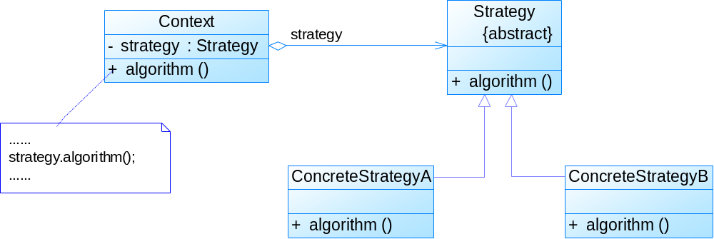
策略模式
模式结构

Slide 41
策略模式
模式结构
  策略模式包含如下角色：
    Context: 环境类
    Strategy: 抽象策略类
    ConcreteStrategy: 具体策略类

Slide 42
策略模式
模式分析
  策略模式是一个比较容易理解和使用的设计模式，策略模式是对算法的封装，它把算法的责任和算法本身分割开，委派给不同的对象管理。策略模式通常把一个系列的算法封装到一系列的策略类里面，作为一个抽象策略类的子类。用一句话来说，就是“准备一组算法，并将每一个算法封装起来，使得它们可以互换”。

Slide 43
策略模式
模式分析
  不使用策略模式的代码：
public class Context { …… public void algorithm(String type) { ...... if(type == "strategyA") { //算法A } else if(type == "strategyB") { //算法B } else if(type == "strategyC") { //算法C } ...... } …… }

Slide 44
策略模式
模式分析
  重构之后的抽象策略类：
public abstract class AbstractStrategy { public abstract void algorithm(); }

Slide 45
策略模式
模式分析
  重构之后的具体策略类：
public class ConcreteStrategyA extends AbstractStrategy { public void algorithm() { //算法A } }

Slide 46
策略模式
模式分析
  重构之后的环境类：
public class Context { private AbstractStrategy strategy; public void setStrategy(AbstractStrategy strategy) { this.strategy= strategy; } public void algorithm() { strategy.algorithm(); } }

Slide 47
策略模式
模式分析
  客户端代码片段：
…… Context context = new Context(); AbstractStrategy strategy; strategy = new ConcreteStrategyA(); person.setStrategy(strategy); person.algorithm(); ……

Slide 48
策略模式
模式分析
  在策略模式中，应当由客户端自己决定在什么情况下使用什么具体策略角色。
  策略模式仅仅封装算法，提供新算法插入到已有系统中，以及老算法从系统中“退休”的方便，策略模式并不决定在何时使用何种算法，算法的选择由客户端来决定。这在一定程度上提高了系统的灵活性，但是客户端需要理解所有具体策略类之间的区别，以便选择合适的算法，这也是策略模式的缺点之一，在一定程度上增加了客户端的使用难度。

Slide 49
策略模式
策略模式实例与解析
  实例一：排序策略
    某系统提供了一个用于对数组数据进行操作的类，该类封装了对数组的常见操作，如查找数组元素、对数组元素进行排序等。现以排序操作为例，使用策略模式设计该数组操作类，使得客户端可以动态地更换排序算法，可以根据需要选择冒泡排序或选择排序或插入排序，也能够灵活地增加新的排序算法。

Slide 50
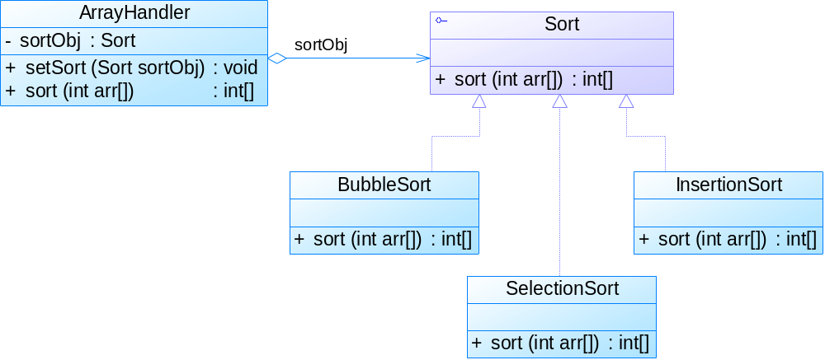
策略模式
策略模式实例与解析
  实例一：排序策略

Slide 51
策略模式
策略模式实例与解析
  实例一：排序策略
    参考代码
演示……

Slide 52
策略模式
策略模式实例与解析
  实例二：旅游出行策略
    旅游出行方式可以有多种，如可以乘坐飞机旅游，也可以乘火车旅游，如果有兴趣自行车游也是一种极具乐趣的出行方式。不同的旅游出行方式有不同的实现过程，客户根据自己的需要选择一种合适的旅游方式。在本实例中我们用策略模式来模拟这一过程。

Slide 53
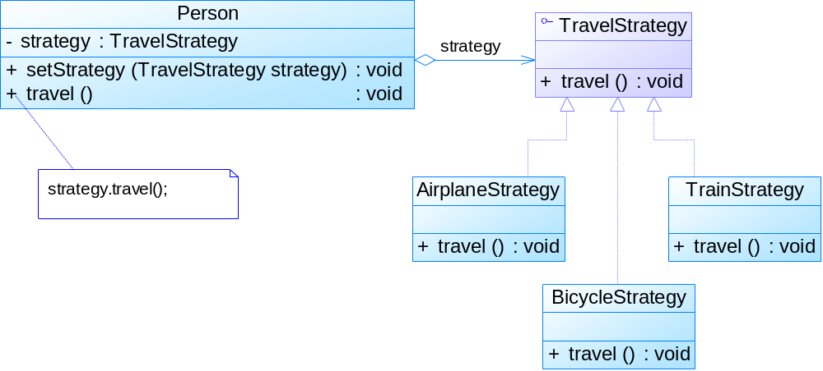
策略模式
策略模式实例与解析
  实例二：旅游出行策略

Slide 54
策略模式
模式优缺点
  策略模式的优点
    策略模式提供了对“开闭原则”的完美支持，用户可以在不修改原有系统的基础上选择算法或行为，也可以灵活地增加新的算法或行为。
    策略模式提供了管理相关的算法族的办法。
    策略模式提供了可以替换继承关系的办法。
    使用策略模式可以避免使用多重条件转移语句。

Slide 55
策略模式
模式优缺点
  策略模式的缺点
    客户端必须知道所有的策略类，并自行决定使用哪一个策略类。
    策略模式将造成产生很多策略类，可以通过使用享元模式在一定程度上减少对象的数量。

Slide 56
策略模式
模式适用环境
  在以下情况下可以使用策略模式：
    如果在一个系统里面有许多类，它们之间的区别仅在于它们的行为，那么使用策略模式可以动态地让一个对象在许多行为中选择一种行为。
    一个系统需要动态地在几种算法中选择一种。
    如果一个对象有很多的行为，如果不用恰当的模式，这些行为就只好使用多重的条件选择语句来实现。
    不希望客户端知道复杂的、与算法相关的数据结构，在具体策略类中封装算法和相关的数据结构，提高算法的保密性与安全性。

Slide 57
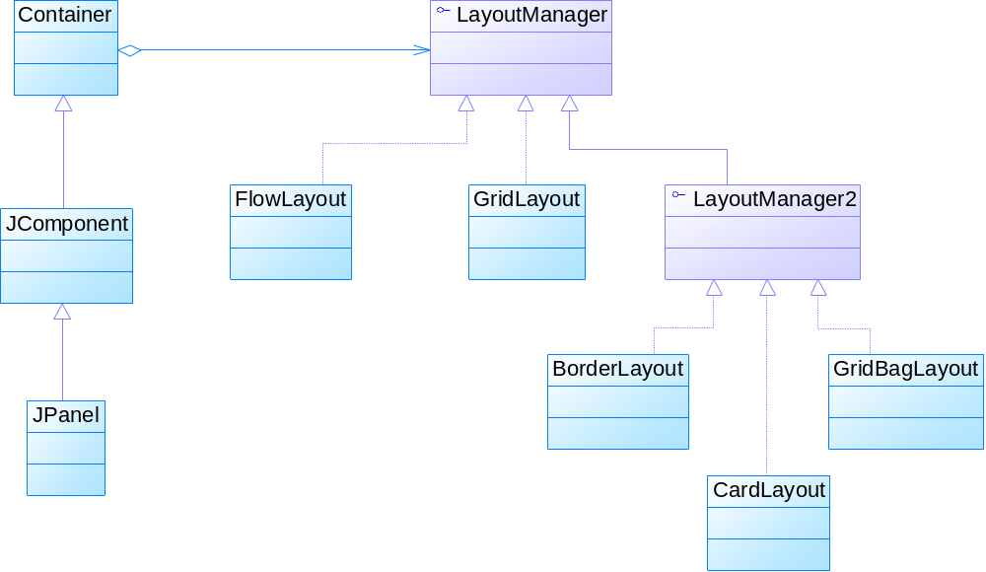
策略模式
模式应用
  (1) Java SE的容器布局管理就是策略模式应用的一个经典实例。

Slide 58
策略模式
模式应用
  (2)在微软公司提供的演示项目PetShop 4.0中使用策略模式来处理同步订单和异步订单的问题。
    在Petshop 4.0的BLL子项目中有一个OrderAsynchronous类和一个OrderSynchronous类，它们都继承自IOrderStrategy。OrderSynchronous以一种同步的方式处理订单，而OrderAsynchronous先将订单放在队列里，然后再对队列里的订单进行处理，以一种异步方式对订单进行处理。而在BLL中的Order类里通过反射机制从配置文件中读取策略配置的信息以决定到底是使用哪种订单处理方式。只需要修改配置文件即可更改订单处理方式，提高了系统的灵活性。

Slide 59
策略模式
模式扩展
  策略模式与状态模式
    可以通过环境类状态的个数来决定是使用策略模式还是状态模式。
    策略模式的环境类自己选择一个具体策略类，具体策略类无须关心环境类；而状态模式的环境类由于外在因素需要放进一个具体状态中，以便通过其方法实现状态的切换，因此环境类和状态类之间存在一种双向的关联关系。
    使用策略模式时，客户端需要知道所选的具体策略是哪一个，而使用状态模式时，客户端无须关心具体状态，环境类的状态会根据用户的操作自动转换。
    如果系统中某个类的对象存在多种状态，不同状态下行为有差异，而且这些状态之间可以发生转换时使用状态模式；如果系统中某个类的某一行为存在多种实现方式，而且这些实现方式可以互换时使用策略模式。

Slide 60
本节小结
在策略模式中定义了一系列算法，将每一个算法封装起来，并让它们可以相互替换。策略模式让算法独立于使用它的客户而变化，也称为政策模式。策略模式是一种对象行为型模式。
策略模式包含三个角色：环境类在解决某个问题时可以采用多种策略，在环境类中维护一个对抽象策略类的引用实例；抽象策略类为所支持的算法声明了抽象方法，是所有策略类的父类；具体策略类实现了在抽象策略类中定义的算法。
策略模式是对算法的封装，它把算法的责任和算法本身分割开，委派给不同的对象管理。策略模式通常把一个系列的算法封装到一系列的策略类里面，作为一个抽象策略类的子类。

Slide 61
本节小结
策略模式主要优点在于对“开闭原则”的完美支持，在不修改原有系统的基础上可以更换算法或者增加新的算法，它很好地管理算法族，提高了代码的复用性，是一种替换继承，避免多重条件转移语句的实现方式；其缺点在于客户端必须知道所有的策略类，并理解其区别，同时在一定程度上增加了系统中类的个数，可能会存在很多策略类。
策略模式适用情况包括：在一个系统里面有许多类，它们之间的区别仅在于它们的行为，使用策略模式可以动态地让一个对象在许多行为中选择一种行为；一个系统需要动态地在几种算法中选择一种；避免使用难以维护的多重条件选择语句；希望在具体策略类中封装算法和与相关的数据结构。

Slide 62

END
Thanks!

